Slide 1
Cwis Wes Glei 2021
Rownd y Siocledi!!

Slide 2
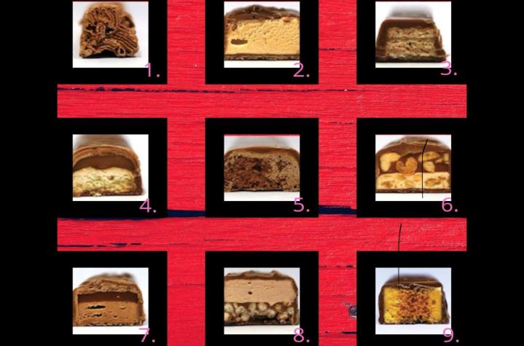

Slide 3
Cwestiwn 10.
Pa wlad sydd fwyaf adnbayddus am wneud siocled?

